Slide 1
加密與雜湊
自選主題
報告者: 楊貽婷

Slide 2
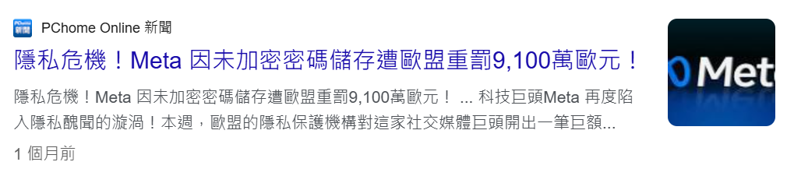
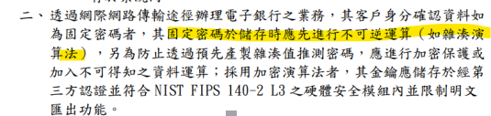
Why 不以明文存密碼?
金融機構資通安全防護基準
第六條 二
ISO 27001 附錄A
通行碼管理系統（A.9.4.3）
Notes:
現有的網站在處理忘記密碼的功能時，通常會寄一封信到信箱，請使用者重新設定密碼，為什麼他們不直接把密碼寄給使用者就好了呢？
因為其實網站主也不知道使用者的密碼是什麼，密碼在資料庫中是不會以明文儲存，原因在於假設很不幸的資料庫被入侵，最重要的密碼也不會拿走或輕易的被猜出來。
帳號密碼早從2012年起就以明文儲存，且至少有數千名員工已經搜尋過，但臉書表示沒有證據顯示這些密碼遭到存取。
這也獲得臉書證實。臉書是在今年一月進行內部調查時，發現大批密碼以明文儲存在臉書內部資料儲存系統。
迄今也沒有證據顯示內部有人濫用或不當存取，不過為以防萬一臉書仍將會通知所有受影響的用戶。
消息人士透露，臉書粗估有2億到6億筆臉書用戶的密碼以明文儲存，有權限搜尋的臉書員工超過2萬名。初步調查顯示，確有2000名左右的臉書工程師或開發人員已經對包含這些密碼的資料做過查詢，且次數將近900萬次。雖然還未確定曝光的密碼總數及曝光時間，但現階段得知曝光密碼最早可追溯到2012 年。

Slide 3
加密（Encryption）
將明文資訊改變為難以讀取的密文，可透過「解密」還原出內容。
加密跟解密都必須要透過金鑰（key）才能進行。
為一對一之對應關係。
缺點：只要知道金鑰（key），就可以還原出明文。
又可以分為：對稱式、非對稱式兩種。
Notes:
不以明碼儲存的方式基本上有兩種：加密（Encryption）、雜湊（Hash function）

Slide 4
對稱式
非對稱式
常見演算法： RSA, DSA, ECC
每個使用者都擁有一對金鑰：一把公鑰用來加密訊息，一把私鑰用來解密。
訊息由其中一把金鑰加密後，必需由另一把金鑰予以解密
如果接收方需要向發送方發送回應，它可以使用發送方的公鑰加密回應，以確保只有發送方能夠解密並讀取回應。
非對稱式加密的主要優點包括：
安全性：由於私鑰是私有的，只有密鑰的擁有者能夠解密數據，因此可以確保數據的機密性。
數字簽名：私鑰可以用於數字簽名，用於驗證數據的真實性和完整性。只有擁有私鑰的人才能生成有效的數字簽名。
密鑰交換：非對稱式加密可以用於安全地協商對稱加密的密鑰，從而實現加密通信。
常見的加密演算法：DES, 3DES, AES
也稱為秘密金鑰加密、發送者與接收者持有「相同的」金鑰來加解密訊息。
只要傳遞金鑰的過程中（發送 request、response 中）被竊取資訊，再強的加密演算法都沒有用，因此產生出另一種安全性更高，應用範圍更廣的非對稱是加密。

Slide 5
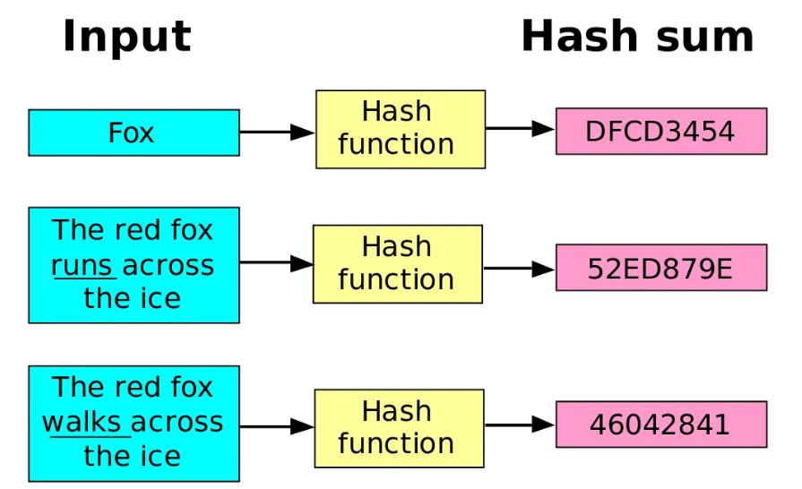
雜湊（Hash function）
把明文丟進一串公式後變成秘文
無論內容長短，透過雜湊演算法後都會輸出固定長度的值。
當不同的內容卻輸出一樣的值時，這個情況稱為「碰撞」，但好的雜湊演算法，產生碰撞的機率是很低的。
由於無法「逆向解出明文」，因此安全性相較於加密更高，也是跟加密最大的區別。
常見演算法：SHA 系列、BLAKE2
Notes:
同樣的輸入經過雜湊，保證一定會得到同樣的輸出。如圖「Fox」不管經過幾次雜湊，不會得到「DFCD3454」以外的值。
不定長度、無窮可能的輸入，都會得到固定長度的雜湊值，亦即輸出的長度不受原本長度的影響。如圖「Fox」和 「The red fox runs across the ice」經過雜湊後，得到一樣長度的雜湊值。
雖然機率很低，但是有可能「不同的輸入」卻有「相同的雜湊值」，如果有這種情形，稱為碰撞(collision)。一個雜湊函式的好壞，也取決於是不是容易發生碰撞。
即使只有一點點不一樣，雜湊出來的值仍然天差地遠，看不出關係。

Slide 6
雜湊加鹽
加鹽是指原本的密碼在雜湊之前，先加入一段固定的字串(鹽)，讓原密碼改變
之後再拿加鹽過後的密碼去雜湊，得出新的雜湊值
端隨機生成的鹽
Notes:
既然一樣的密碼經過雜湊以後，就一定會有一樣的雜湊值，那駭客豈不是可以針對這一點，自己建立起一個常用字串對照雜湊值的表格，藉此去破解雜湊後的密碼嗎？
如此一來，即使有了對照表，在沒有取得鹽，也不知道鹽是怎麼加的情形下(也可以把鹽加在密碼後面，或間隔插入)，駭客也難以在短時間內破解密碼。

Slide 7
對稱式加密
優點：
速度較快：對稱式加密運算效率較高，適合加密大量資料。
簡單：只需要一把密鑰即可完成加密和解密操作。
缺點：
安全性問題：因為需要儲存密鑰來解密密碼，如果密鑰洩漏，所有密碼都會面臨風險。
管理困難：密鑰需要安全儲存，且密鑰分發和管理是個挑戰。
適合情境：通常不適合儲存密碼，因為需要儲存密鑰並提供解密功能，會增加系統的安全風險。
非對稱式加密
優點：
較高的安全性：使用公鑰加密，私鑰解密，公鑰可以公開，不必擔心公鑰洩露風險。
安全性較高：因為私鑰只有持有者知道，因此即使密文被攔截，攻擊者也無法解密。
缺點：
運算速度較慢：比對稱式加密更慢，不適合大量資料加密。
管理成本高：需要儲存和保護私鑰，並且私鑰洩露會導致安全性問題。
適合情境：通常用於數位簽章和資料交換，但不建議直接用來儲存密碼，因為解密的需求不適合密碼的安全需求。

Slide 8
雜湊法
優點：
不可逆：密碼經過雜湊後無法被還原，能有效防止攻擊者獲取原始密碼。
快速比對：雜湊值相對較短，並且可快速進行比對，方便驗證密碼是否正確。
適合儲存密碼：配合隨機的鹽值（salt）使用，能大幅提高密碼安全性，防止彩虹表攻擊。
缺點：
不可還原：無法直接解密，如果使用者忘記密碼，只能重新設定新密碼。
安全依賴於鹽值和演算法的強度：弱雜湊演算法易於暴力破解，因此選擇強雜湊演算法（如 bcrypt、argon2 等）很重要。
適合情境：是儲存密碼的最佳選擇，雜湊結合鹽值處理能有效增強密碼儲存的安全性。

Slide 9
總結
在儲存密碼時，雜湊法最適合，特別是結合鹽值的強雜湊演算法，如 bcrypt、argon2。對稱和非對稱加密則因為需要解密功能，適用於加密傳輸資料和保護需要還原的敏感資訊，但不建議用來儲存密碼。

Slide 10
參考資料
https://miahsuwork.medium.com/%E7%AC%AC%E4%B9%9D%E9%80%B1-%E8%B3%87%E8%A8%8A%E5%AE%89%E5%85%A8%E5%9F%BA%E7%A4%8E-%E5%8A%A0%E5%AF%86-encryption-vs-%E9%9B%9C%E6%B9%8A-hash-function-704575fd5fe3
https://medium.com/@brad61517/%E8%B3%87%E8%A8%8A%E5%AE%89%E5%85%A8-%E5%AF%86%E7%A2%BC%E5%AD%98%E6%98%8E%E7%A2%BC-%E6%80%8E%E9%BA%BC%E4%B8%8D%E7%9B%B4%E6%8E%A5%E5%8E%BB%E8%A3%B8%E5%A5%94%E7%AE%97%E4%BA%86-%E6%B7%BA%E8%AB%87-hash-%E7%94%A8%E9%9B%9C%E6%B9%8A%E4%BF%9D%E8%AD%B7%E5%AF%86%E7%A2%BC-d561ad2a7d84
https://www.ithome.com.tw/news/129511
https://ithelp.ithome.com.tw/m/articles/10326646
Notes:
不以明碼儲存的方式基本上有兩種：加密（Encryption）、雜湊（Hash function）

Slide 11
弱點掃描
資安主題
報告者: 楊貽婷

Slide 12
弱點掃描介紹
[弱點掃瞄說明]
透過弱點掃瞄可以試著去觀察我們的網站應用程式是否有弱點。
當攻擊者來攻擊的時候，就能利用這些弱點順利的攻擊到我們的系統，去做一些未授權的可怕事項。
而且定期做弱點掃描，能將更新的弱點提供給開發者或資安稽核，確保網站應用程式的安全。
掃瞄結果給使用者參考，同時對系統漏洞作出相對建議的應變措施。
另外，由於此類軟體皆會偵測並嘗試與遠端主機建立連線。
因此，在未經對方同意下，應儘量避免隨意使用此類軟體掃瞄網路上的主機，造成不必要之困擾。
[弱點掃描項目]
弱點掃描包含了：探測主機狀態、網路埠的狀態、作業系統類型、系統服務及應用程式類型、弱點檢測等…

Slide 13
弱點掃描工具

Slide 14
滲透測試介紹

Slide 15
弱點掃描報告

Slide 16
弱點補強

Slide 17
參考資料
https://ithelp.ithome.com.tw/articles/10185738
Notes:
不以明碼儲存的方式基本上有兩種：加密（Encryption）、雜湊（Hash function）

Slide 18
單頁應用程式SPA 多頁應用程式MPA 伺服器端渲染SSR 靜態網站生成SSG 區別
前端主題
報告者: 楊貽婷

Slide 19
單頁應用程式（SPA，Single Page Application）：
SPA是一種僅在首次載入時從伺服器獲取一個HTML頁面，後續的頁面切換和內容更新會在前端透過JavaScript動態更新DOM。
當使用者與應用互動時，SPA不需要每次載入整個頁面，而是通過Ajax等技術從伺服器獲取所需的資料來更新視圖。
優點：快速、流暢的使用者體驗，適合動態、互動性強的應用。
缺點：首次載入時間較長、SEO支持較弱（可以使用SSR來提升SEO效果）

Slide 20
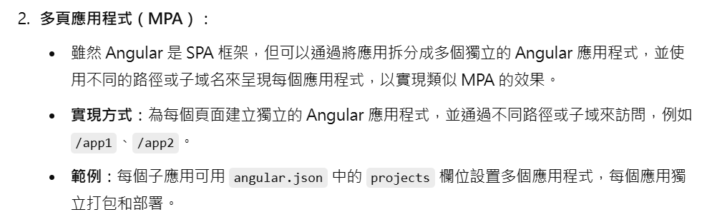
多頁應用程式（MPA，Multi-Page Application）：
MPA的每個頁面都是獨立的HTML文件，點擊不同連結會請求新頁面，導致整個頁面重新加載。
常見於傳統網站結構，適合內容型網站，如新聞、博客。
優點：SEO友好，每頁都可以被搜索引擎抓取。
缺點：每次切換頁面時會重新載入，增加延遲。
在 MPA 中，每次點擊按鈕或鏈接，瀏覽器都會向後端發送請求，並獲取一個完整的新的 HTML 頁面，導致頁面刷新或重新加載。
這種方式通常會導致較慢的用戶體驗，因為每次操作都涉及到整個頁面的加載，但對於 SEO 和一些傳統應用來說，這仍然是一個合理的選擇。

Slide 21
以下是 MPA 的主要優勢：
1. SEO 和初始加載性能優勢
更好的 SEO：MPA 通常使用 SSR（伺服器端渲染），每個頁面在伺服器上生成並返回完整的 HTML 結構，這對於 SEO 十分有利。搜索引擎可以輕鬆抓取所有的頁面內容，特別適合需要在搜索結果中排名靠前的網站，例如新聞網站或企業官網。
更快的初始加載：因為每次加載新的頁面時，瀏覽器會獲取完整的 HTML 頁面，這可以減少客戶端 JavaScript 渲染的負擔，特別是對於不頻繁切換頁面的應用來說加載速度會更快。
2. 更好的安全性
更少的攻擊面：因為 MPA 應用程序通常不依賴大量的客戶端 JavaScript，這樣可以減少可能受到攻擊的前端範圍。例如，XSS（跨站腳本攻擊）的風險相對較小，因為頁面內容主要在伺服器端生成和處理。
單獨頁面處理：每個頁面都是一個完整的請求-響應循環，這可以更好地隔離不同頁面的功能和安全性需求，從而減少跨頁面影響。
3. 更容易集成傳統技術和服務
兼容傳統架構：MPA 更加適合那些使用傳統技術堆棧構建的系統，特別是在老舊的企業環境中，這樣可以方便地集成現有的服務或系統。
更適合大型企業應用：一些大型應用可能有非常複雜的後端邏輯，使用 MPA 可以更自然地將邏輯劃分到不同的頁面，並能夠有效地進行擴展和維護。
4. 良好的頁面和狀態管理
更少的狀態管理問題：因為每次切換頁面都會重新加載，因此不需要像 SPA 那樣集中管理全局應用狀態。這簡化了開發，特別是在狀態管理複雜的應用中。
頁面內存釋放：MPA 會釋放之前頁面占用的內存，因而更有助於控制內存使用，特別是在用戶設備內存有限的情況下。
5. 適合內容驅動的網站
內容豐富的網站：例如新聞網站或內容管理系統（CMS），這些網站通常需要很多不同的頁面，每個頁面有不同的 URL，使用 MPA 可以更輕鬆地管理和加載這些頁面。
6. 瀏覽器兼容性更好
更好的兼容性：由於 MPA 依賴於傳統的瀏覽器請求-響應模型，而不是依賴大量的 JavaScript 來渲染頁面，因此通常在較舊的瀏覽器中表現更好。
總結
MPA 在某些特定情境中仍然具有不可忽視的優勢，特別是對於大型內容驅動的網站或那些需要高度安全性和 SEO 的網站。雖然 SPA 可能在用戶體驗和交互性方面更加流暢，但 MPA 更符合一些傳統的架構要求，並且可以更好地管理多個頁面的 SEO 和安全性。
適合 MPA 的場景：
企業級應用：如銀行或大型企業管理系統，對安全性和穩定性有高要求。
新聞或博客網站：需要良好的 SEO 和獨立的頁面 URL。
傳統網站或需要集成現有服務的系統。
MPA 和 SPA 各有其用武之地，選擇哪種架構應該根據你的應用需求、用戶體驗目標和技術考量來決定。

Slide 22
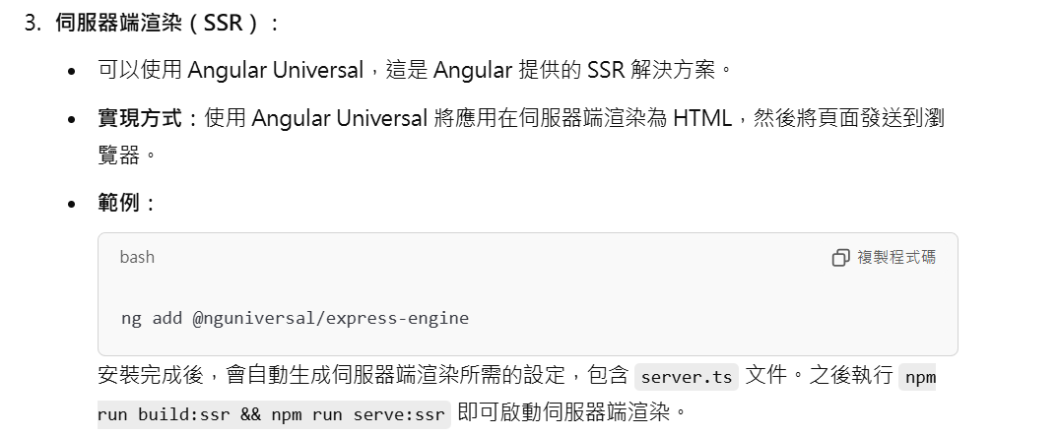
伺服器端渲染（SSR，Server-Side Rendering）：
在伺服器上生成完整的HTML頁面，然後將其發送給瀏覽器。
使用者請求頁面時，伺服器處理請求並生成該頁的完整HTML。
優點：更快的首屏加載時間（尤其適合SEO），因為HTML內容在服務端已生成。
缺點：伺服器負載增加，隨著用戶數量增多伺服器可能需要較強的處理能力。

Slide 23
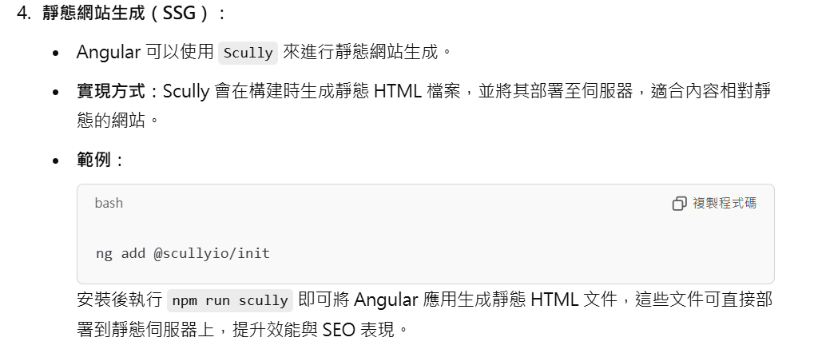
靜態網站生成（SSG，Static Site Generation）：
透過在構建階段生成靜態HTML文件，這些靜態文件會直接存放在伺服器上，並在用戶請求時即時提供。
靜態網站生成一般在構建階段生成完整的HTML頁面，適合內容不常更新的網站。
優點：優異的性能與SEO表現，伺服器負擔低。
缺點：適用範圍有限，無法及時處理頻繁更新的動態資料，通常需要重新構建才會更新內容。

Slide 24
SPA (Single Page Application)：
在用戶與應用互動時，只會替換 HTML 的部分內容，而不會重新加載整個頁面。應用的主要部分只載入一次，後續的更新由 JavaScript 動態處理。
MPA (Multi-Page Application)：
與用戶的互動會導致整個頁面重新加載，並從伺服器獲取一個完整的新 HTML 頁面來呈現新的畫面。
CSR (Client-Side Rendering)：
當用戶第一次請求網頁時，伺服器會將 HTML 和 JavaScript 傳送到客戶端。在客戶端通過 JavaScript 渲染頁面，並根據與用戶的互動動態更新內容，而不需要頻繁與伺服器通信來重新加載整個頁面。
SSR (Server-Side Rendering)：
當用戶請求網頁時，伺服器會在後端將 HTML 和數據渲染好，並將完整的頁面發送到客戶端。這樣用戶可以立即看到渲染好的畫面。若用戶在客戶端觸發其他事件，則伺服器需要再次渲染頁面並返回新的內容。

Slide 25
SPA (Single Page Application)：
通常搭配 CSR (Client-Side Rendering)。在這種模式下，頁面在加載後，所有的渲染和更新都由客戶端的 JavaScript 處理，頁面不會重新加載整個 HTML。這樣用戶體驗更加流暢，但對 SEO 和初次加載速度可能有一定影響。
MPA (Multi-Page Application)：
通常搭配 SSR (Server-Side Rendering)。每次用戶導航到新頁面時，瀏覽器都會向伺服器發送請求，伺服器負責渲染新的 HTML 頁面並將其發送回客戶端。這樣頁面每次都會完全重新加載，通常適用於需要更好的 SEO 支持或簡單的應用。
總結
SPA + CSR：適合動態、互動性強的應用，對用戶體驗更友好，通常用於單一頁面的應用，如社交媒體或儀表板。
MPA + SSR：適合靜態內容較多或需要更好 SEO 的應用，常見於電子商務網站或內容管理系統。

Slide 26
SPA + SSR
初始頁面：當用戶第一次訪問 SPA 時，頁面由伺服器端渲染 (SSR)，並將渲染好的 HTML 和 JavaScript 傳送到客戶端。這樣可以加快初始加載速度並改善 SEO。
後續互動：在初始頁面加載完成後，應用程序切換到 客戶端渲染 (CSR) 模式。後續與用戶的互動通常由客戶端的 JavaScript 負責，頁面不會再重新加載，而是通過 JavaScript 更新視圖，保持 SPA 的特性。
補充說明
雖然後續的互動主要由客戶端的 JavaScript 處理，但這並不意味著不會再向伺服器發送請求。客戶端可能仍然需要向後端請求數據（例如通過 API 調用）來更新頁面內容，特別是在處理用戶數據或加載新的資訊時。
例如，當你點擊某個按鈕來加載新的文章或產品資訊時，應用程序仍然會發送一個 AJAX 或 Fetch 請求來獲取數據，但這不會重新加載整個頁面。
總結
初始渲染：伺服器端處理，為了更快的加載和 SEO。
後續渲染：客戶端處理，通過 JavaScript 實現無刷新更新，但會根據需要向伺服器請求數據。

Slide 27
理解 MPA + CSR 的流程
初始頁面：
當用戶請求一個 MPA 的頁面時，伺服器會生成並返回一個完整的 HTML 頁面，這個頁面中包含了相應的 JavaScript。
這樣用戶在第一次加載時就能立即看到完整的內容。
客戶端互動：
在頁面加載後，JavaScript 可以用來處理用戶的互動，這些互動包括按鈕點擊、表單提交等。
當用戶進行某些操作（例如點擊“加載更多”按鈕）時，JavaScript 可以通過 AJAX 或 Fetch 請求從伺服器獲取新數據，然後用這些數據來動態更新頁面內容，而無需重新加載整個 HTML 頁面。
JavaScript 可以替換掉 HTML 的部分內容，這使得用戶體驗更加流暢。
總結
MPA + CSR 的模式可以這樣理解：初始頁面是由伺服器端渲染的，然後將 HTML 和 JavaScript 傳送到客戶端，後續的部分互動（例如更新某個區域的內容）則通過 JavaScript 在客戶端完成，這樣用戶無需等待整個頁面重新加載。
這種模式適合於需要在多個頁面之間切換的應用，同時又希望在某些部分提供更快的動態交互。

Slide 28
SSG 的特點
靜態內容：SSG 生成的頁面是靜態的，這意味著當用戶請求這些頁面時，伺服器只需提供預先生成的 HTML 文件，這樣可以顯著提高加載速度。
預先生成：靜態生成是在構建階段生成所有頁面，並將這些靜態頁面存儲在伺服器上。用戶請求時，伺服器只需發送已生成的 HTML 文件，這個過程通常非常快速。
無需伺服器運行時：由於所有頁面都是靜態的，SSG 生成的網站可以輕鬆部署到 CDN（內容分發網絡）或任何靜態網站托管服務上，從而提高訪問速度和可靠性。
使用場景
內容驅動的網站：如博客、個人網站或文檔網站，這些網站的內容相對靜態，可以在構建時生成並持久化。
SEO 友好：因為頁面是靜態生成的，搜索引擎更容易抓取和索引這些內容，對於需要良好 SEO 支持的網站特別有利。

Slide 29
靜態網站生成（SSG）與用戶的互動可以這樣概述：
初始頁面生成：
在構建階段，伺服器生成靜態的 HTML 文件，這些文件包含了所有必要的內容。當用戶請求訪問該頁面時，伺服器將預先生成的 HTML 文件和相應的 JavaScript 文件傳送到用戶的瀏覽器。
用戶請求：
當用戶打開網站時，瀏覽器接收到這些靜態文件，並開始渲染頁面。因為是靜態生成的，頁面加載速度快且不需要等待伺服器進行任何計算。
與用戶互動：
當用戶與頁面互動（例如，提交表單、點擊按鈕等）時，使用者的操作會通過 JavaScript 發送請求（通常是 AJAX 請求）到伺服器或第三方 API。
伺服器根據請求處理數據，並返回所需的結果。
用戶的瀏覽器接收到響應後，通過 JavaScript 更新 DOM，從而改變或增強頁面的內容，這個過程通常被稱為客戶端渲染（CSR）。
SSG 提供了快速的初始加載體驗，而客戶端的互動則可以使頁面動態更新，這種結合使得網站在速度和互動性之間取得了良好的平衡。這種模式使得網站既能享受到靜態頁面的優勢，又不失去用戶互動的靈活性

Slide 30
靜態網站生成（SSG）的判斷標準主要是基於以下幾個方面：
靜態內容生成：
SSG 的核心概念是預先生成靜態的 HTML 文件，這些文件在構建時已經確定其內容，而不是在用戶請求時由伺服器動態生成。
初始渲染：
當用戶請求訪問網站時，所加載的頁面是已經生成好的靜態文件。這意味著初始渲染不需要透過伺服器進行計算或處理，而是直接從存儲介質（如硬碟或伺服器的靜態文件）提供給用戶。
不依賴於伺服器的動態內容：
SSG 通常不依賴伺服器在用戶請求時生成或修改內容。這使得網站能夠快速加載，因為不需要等待伺服器處理請求。
客戶端互動：
儘管 SSG 的頁面是靜態的，但可以使用 JavaScript 來增加用戶互動性。這些互動通常是基於客戶端的，並且不會改變初始靜態內容的生成方式。

